Slide 1
ReactJS - II
Session 7

Slide 2
Objectives
React State
React Props
React Hooks
React Events
React Forms

Slide 3
ReactJS - State

Slide 4
ReactJS State
State là một object có thể được sử dụng để chứa dữ liệu hoặc thông tin về components. State có thể được thay đổi bất cứ khi nào mong muốn.
Trong các dự án React, state được dùng để phản hồi các yêu cầu từ người dùng, hay lưu trữ một dữ liệu nào đó trong components
State có thể được gán giá trị với method setState(), việc gọi phương thức setState() sẽ kích hoạt UI được cập nhật. State thể hiện thông tin hay trạng thái nội bộ của component và chỉ có thể được truy cập hay sửa đổi bên trong component, hoặc bởi trực tiếp từ component.

Slide 5
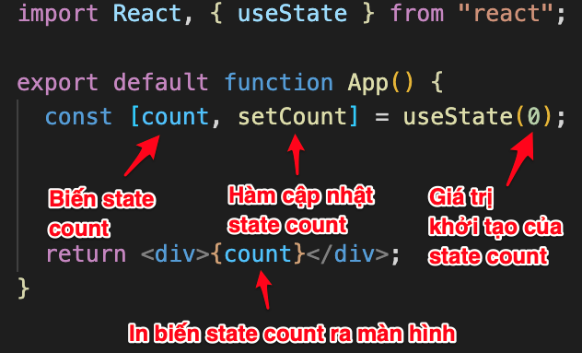
Sử dụng ReactJS State
Để quản lý State trong React Function Component, chúng ta dùng React Hook
useState()
  Hàm useState trả về 1 mảng 2 phần tử, phần tử đầu tiên là để khởi tạo state, phần tử thứ 2 là hàm để cập nhật state. Tham số truyền vào hàm useState là giá trị khởi tạo của state
  Ví dụ:

Slide 6
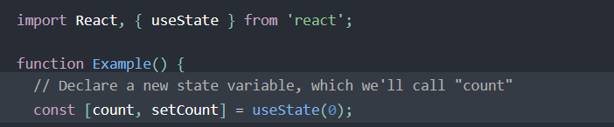

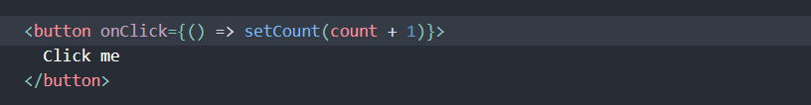
Sử dụng ReactJS State
Khai báo State: Phải khai báo useState ở top level của một Function Component (hoặc một custom Hook)
  Ví dụ:
Lấy giá trị của State:
Cập nhật State: Mỗi khi state được cập nhật thì Component sẽ re-render. Cần chú ý là không được thay đổi trực tiếp biến state (immutable) mà phải cập nhật thông qua hàm cập nhật state

Slide 7
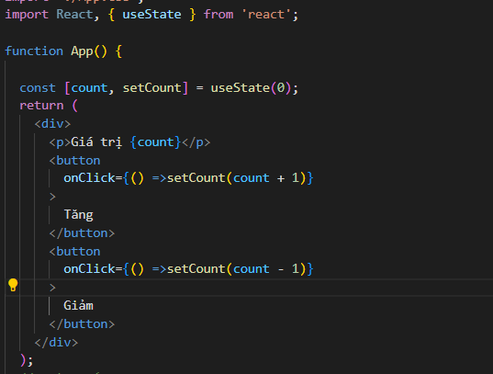
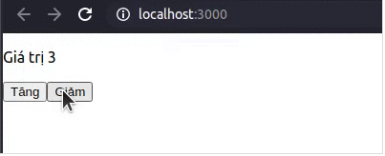
ReactJS State
Ví dụ: Cập nhật State tăng giảm giá trị khi Click vào button tương ứng
Kết quả

Slide 8
ReactJS - Props

Slide 9
ReactJS Props
Props là một object được truyền vào trong một components, mỗi components sẽ nhận vào props và trả về react element
Props cho phép chúng ta giao tiếp giữa các components với nhau bằng cách truyền tham số qua lại giữa các components
Khi một components cha truyền cho component con một props thì components con chỉ có thể đọc và không có quyền chỉnh sửa nó bên phía components cha
Cách truyền một props cũng giống như cách mà bạn thêm một attributes cho một element HTML
Ví dụ:
Trong ví dụ bên trên, component có tên Welcome sẽ nhận được giá trị của props có tên name vừa mới được truyền vào

Slide 10
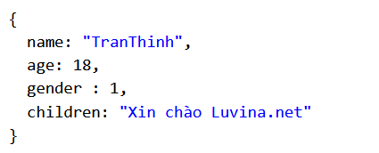
Sử dụng ReactJS Props
Truyền props trong các components
Props cho phép truyền dữ liệu từ các component với nhau bằng cách truyền như một attributes trong HTML element. Ví dụ:
Vậy trong components Welcome giá trị của props sẽ là một object bao gồm các giá trị truyền vào

Slide 11
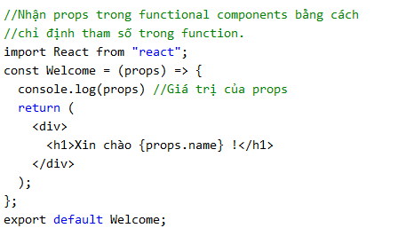
Sử dụng ReactJS Props
Nhận props trong các components
  Có thể nhận giá trị của môt props bằng cách nhận vào tham số trong functional components

Slide 12
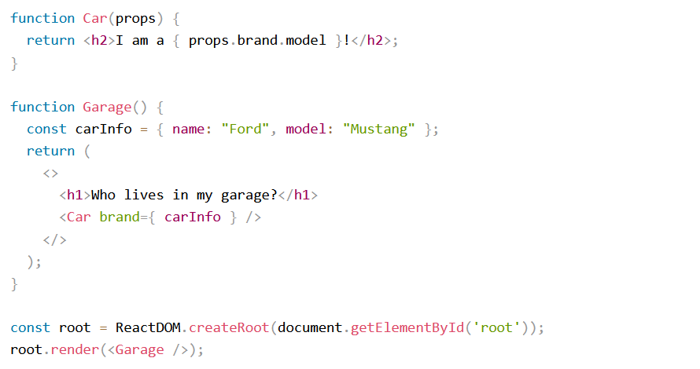
Sử dụng Props
Ví dụ
  Tạo một đối tượng tên là carInfo và gửi thông tin đến Car component

Slide 13
So sánh Props & State
State
  State là cấu trúc có thể cập nhật, dùng để chứa dữ liệu hoặc thông tin về component và có thể thay đổi giá trị theo thời gian. Sự thay đổi của state có thể diễn ra để đáp ứng các tương tác của người dùng hoặc các sự kiện của hệ thống. State sẽ cho phép xác định hành vi của component và kết quả của component đó. State biểu diễn trạng thái bên trong của component, chỉ có thể được truy cập hoặc sửa đổi bên trong component.
Props
  Props là các read-only components, là các đối tượng lưu trữ giá trị của các thuộc tính của thẻ giống như thuộc tính của thẻ HTML. Props cho phép truyền dữ liệu giữa các component và nó hoạt động giống như các đối số được truyền vào function. Props có đặc điểm là immutable vì vậy ta không thể sửa đổi giá trị của props bên trong component.
State & Props
  Ta có thể kết hợp các state và props trong app bằng cách thiết lập state trong the parent component và sau đó pass state vào child component bằng cách sử dụng props.

Slide 14
ReactJS - Hook

Slide 15
ReactJS Hooks
React Hook là một tính năng quan trọng của React, cho phép các functional component sử dụng state và lifecycle methods một cách dễ dàng và linh hoạt
React Hook là một tính năng của React giúp quản lý state và xử lý side effect trong functional component. Hooks không làm việc trong các class. Hooks có khả năng tương thích ngược (backward-compatible)
Khi nào sử dụng Hooks
  Nếu ta định nghĩa một function component, và sau đó ta muốn thêm một số state vào component thì ta cần phải chuyển đổi component đó thành một class. Giờ ta có thể thực hiện điều này bằng cách sử dụng một Hook bên trong một function component.
Vai trò của Hooks
  Hooks tương tự như các JavaScript functions, nhưng ta cần tuân thủ 2 quy tắc sau khi sử dụng chúng. Các quy tắc Hooks đảm bảo rằng tất cả các stateful logic trong một component sẽ hiện hữu trong mã nguồn của nó.
  1. Chỉ gọi Hooks ở mức top level
    Không gọi Hooks bên trong các loops, conditions, hoặc các nested functions. Hooks cần được sử dụng ở mức top level của các React functions.
  2. Chỉ gọi Hooks từ các React functions
    Ta không thể gọi Hooks từ các JavaScript functions mà chỉ có thể gọi các Hooks từ các React function components. Hooks cũng có thể được gọi từ các custom Hooks.

Slide 16
ReactJS Hooks
Các component sử dụng trong React hooks:
  Build-In Hook:
    userState ()
    useEffect ()
    useRef ()
    useCallback ()
    useMemo ()
    useContext ()
    useReducer ()
  Custom hooks: có thể tự định nghĩa một hooks với mục đích thực hiện một chức năng nào đó, thường được sử dụng để chia sẻ dữ liệu giữa các component

Slide 17
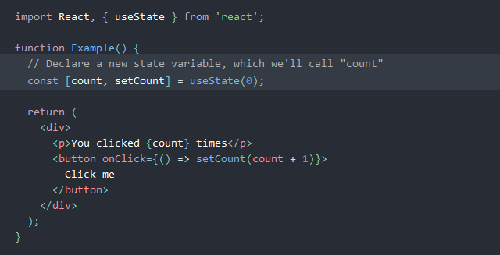
ReactJS Hooks
useState
  Cho phép khởi tạo và sử dụng state trong một function component
  Khi sử dụng useState(), bạn sẽ truyền vào giá trị khởi tạo của state và hook sẽ trả về một mảng với hai phần tử, phần tử đầu tiên là giá trị hiện tại của state và phần tử thứ hai là một hàm để cập nhật giá trị của state
  Ví dụ:
  Trong ví dụ trên, chúng ta sử dụng useState() để khởi tạo một biến state count với giá trị ban đầu là 0. Sau đó, chúng ta sử dụng hàm setCount để cập nhật giá trị của biến count khi người dùng click vào nút

Slide 18
ReactJS Hooks
useEffect(<function>, <dependency>)
  Hook Effect cho phép thực thi các site effects như tạo, cập nhật, xóa, lấy dữ liệu trong function components.
  useEffect() nhận vào một hàm callback và một mảng dependency. Hàm callback được gọi sau khi React thực hiện việc render component lần đầu tiên và sau mỗi lần component được cập nhật. Nếu mảng dependency không được cung cấp, useEffect() sẽ được gọi sau mỗi lần component được cập nhật
  Khi các giá trị trong mảng dependency thay đổi, useEffect() sẽ được gọi lại. Việc này giúp chúng ta tối ưu hóa các side effect và tránh gọi lại các side effect không cần thiết
  useEffect sẽ tương đương với các hàm componentDidMount(), componentDidUpdate() và componentWillUnMount() trong lifecycle của Component
  Side effects có những đặc điểm phổ biến mà hầu hết các ứng dụng web đều cần thực hiện như:
    Cập nhật DOM,
    Fetching và consuming data từ một server API,
    Thiết lập một subscription.
    ….

Slide 19
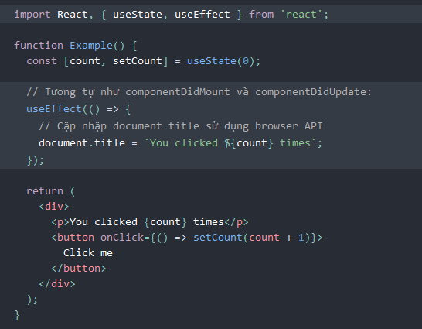
ReactJS Hooks
useEffect
  Ví dụ:
  Đoạn snippet này dựa trên ví dụ về counter ở phần trước, chúng ta có thêm tính năng mới: đặt giá trị document title tương ứng với số lần click

Slide 20
ReactJS Hooks
useRef
  Cho phép tham chiếu và duy trì các giá trị giữa các lần hiển thị.
  Được sử dụng để lưu trữ một giá trị có thể thay đổi mà không gây ra hiện tượng hiển thị lại khi được cập nhật
  Có thể được sử dụng để truy cập trực tiếp vào phần tử DOM
  Để sử dụng useRef() hook bạn cần phải import từ “react”:
  import { useRef } from 'react’;
  Bạn có thể khởi tạo giá trị ban đầu như sau:
  const count = useRef(0);
  userRef() hook chỉ trả về một phần tử hoặc một object trong thuộc tính current. Nên câu lệnh khởi tạo trên có thể hiểu như sau:
  const count = {current:0};

Slide 21
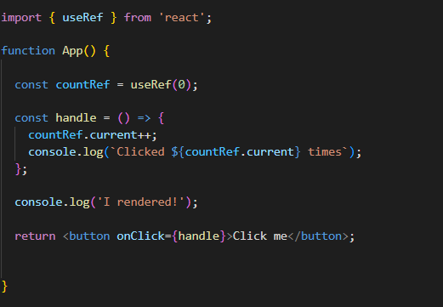
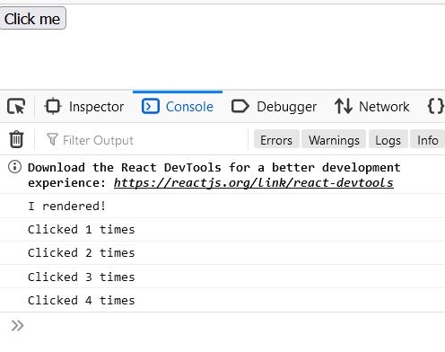
ReactJS Hooks
  Ví dụ:
  Trong ví dụ trên, useRef() để khởi tạo một biến count với giá trị ban đầu là 0. Sau đó, chúng ta sử dụng hàm handle để cập nhật giá trị của biến count khi người dùng click vào nút

Slide 22
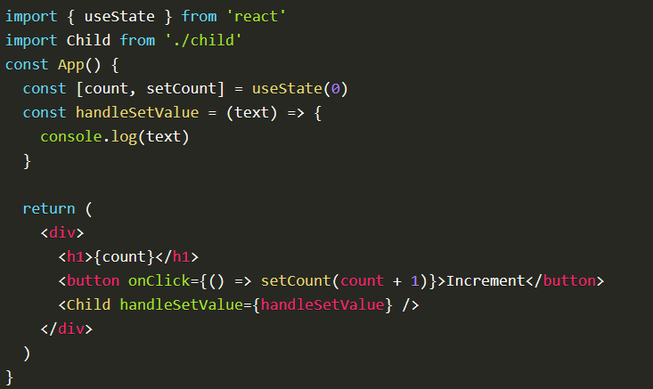
ReactJS Hooks
useCallBack
  useCallback có tác dụng là ngăn chặn việc một hàm bị khởi tạo lại mỗi lần re-render
  Được sử dụng cùng với React.memo để tránh việc re-render không cần thiết
  Ví dụ:

Slide 23
ReactJS Hooks
useMemo
  Là một React hook giúp ghi nhớ kết quả đầu ra của một hàm.
  Có 2 tham số: callback và dependencies.
  Ghi nhớ giá trị output của một hàm, và chỉ tính toán lại giá trị đó khi một trong các dependencies đó thay đổi
  Điều này có thể tang hiệu suất thực hiện, cải tiến performance
  Sử dụng:
    Import useMemo hook từ react:
  import { useMemo } from 'react';
    Lấy giá trị từ memo
  const memoizedValue = useMemo(()=> expensiveOperation(param),[param]);

Slide 24
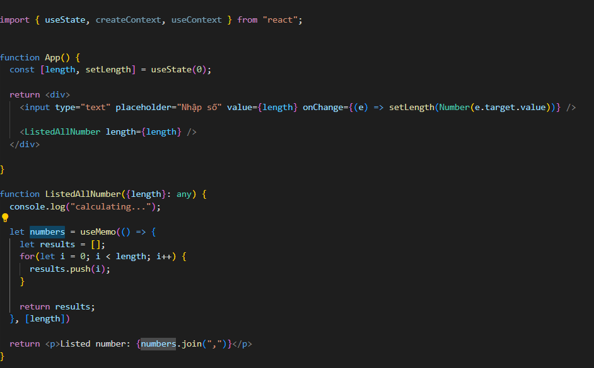
ReactJS Hooks
useMemo
  Ví dụ:

Slide 25
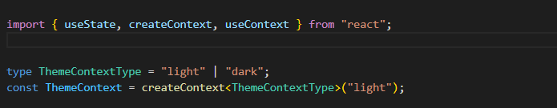

ReactJS Hooks
useContext
  Cho phép quản lý các state toàn cục (state global)
  Context có thể sử dụng cùng với useState() hook để chia sẻ dữ liệu hoặc state giữa các component
    Khởi tạo context
    Lấy giá trị từ context thông qua useContext

Slide 26
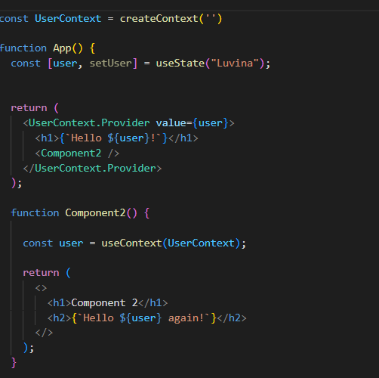
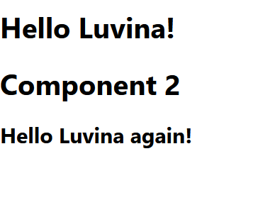
ReactJS Hooks
useContext
  Ví dụ

Slide 27
ReactJS Hooks
useReducer
  Cho phép quản lý các state của ứng dụng một cách linh hoạt và hiệu quả hơn
  Giúp giảm thiểu sự phức tạp khi quản lý state
  Cung cấp một cách tiếp cận mới để xử lý các State phức tạp trong ứng dụng React
  useReducer function nhận vào reducer và initialState khởi tạo ban đầu, trả về state hiện tại và dispatch function dùng để trigger 1 action
  Sử dụng
    Import useReducer hook từ react:
  import { useReducer } from 'react’
    Khởi tạo
  const[state, dispatch] = useReducer(<reducerFn>, <intitalState>)
    Gọi phương thức dispatch khi muốn cập nhật State
    dispatch(type:<actionType>, <other required argument>)

Slide 28
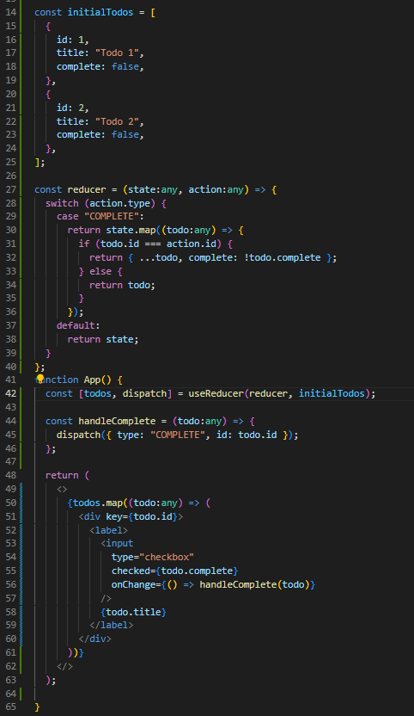
ReactJS Hooks
Ví dụ:
  useReducer: sử dụng useReducer với 2 tham số todoReducer và initialTodos, trả về todos hiện tại và dispatch dùng để send action đến reducer làm thay đổi list todos
  handleComplete: hàm này dùng để dispatch action chuyển đổi trạng thái của item là hoàn thành or chưa hoàn thành
  Tiếp theo chúng ta sẽ render ra list item todos đi kèm với 1 checkbox để switch trạng thái complete của item đó, mỗi lần check or uncheck thì sẽ gọi handleComplete
  Mỗi lần switch trạng thái hoàn thành như vậy sẽ update todos và component sẽ đươcj render lại với list todos vừa được update

Slide 29
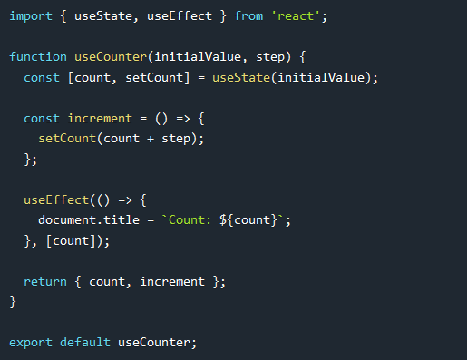
ReactJS Hooks
Customer hook
  Hook thực tế là một function cho phép tái sử dụng lại được
  Khi ban cần tạo một chức năng chung được sử dụng bởi nhiều component thì ta có thể tạo một Hook
  Tên của một custom hook có tiền tố “use” giống như các Built-in hooks (ví dụ: useFetch())
  Ví dụ: tạo một Custom Hook có tên useCounter, và nó chứa logic cho việc đếm và tăng giá trị. Sau đó, chúng ta sử dụng Custom Hook này trong component Counter để hiển thị giá trị và tạo hành động tăng giá trị

Slide 30
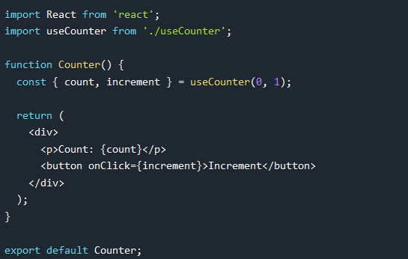
ReactJS Hooks
  Sử dụng custom hook:
  Custom Hooks có thể giúp bạn tạo ra các module chứa logic riêng biệt, dễ dàng kiểm thử, và có thể sử dụng lại trong nhiều component khác nhau. Điều này giúp tách biệt logic của bạn khỏi giao diện người dùng và làm cho mã của bạn trở nên dễ bảo trì hơn

Slide 31
ReactJS -Events

Slide 32
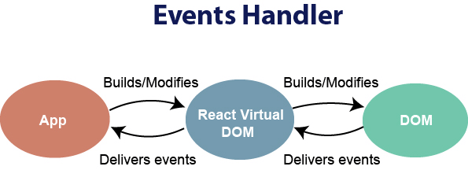
ReactJS Events
Sự kiện (event) là một hành động có thể được kích hoạt như là kết quả của một hành động do người dùng hoặc do hệ thống gây ra. VD: mouse click, loading trang web, nhấn phím, focus, window resizes v.v…
React có hệ thống xử lý sự kiện tương tự như quá trình xử lý event trên các DOM elements. Hệ thống xử lý event của React còn được gọi là Synthetic Events.
Việc xử lý sự kiện trong React sẽ có một số khác biệt về cú pháp so với cơ chế xử lý event trong DOM như sau:
  Tên sự kiện trong React sẽ được đặt tên theo quy tắc camelCase thay cho lowercase.
  Với JSX, một function sẽ được truyền như là event handler thay cho một chuỗi.

Slide 33


ReactJS Events
Khai báo event trong HTML:
Khai báo event trong React:

Slide 34
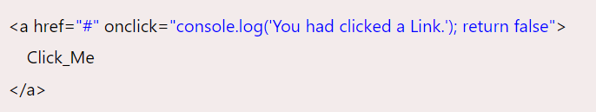
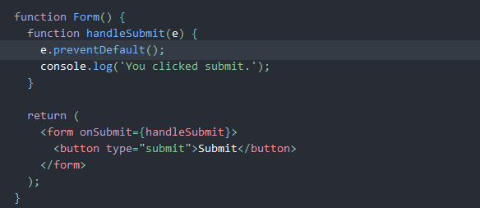
ReactJS Events
Trong React, ta không thể trả về false để ngăn chặn hành động mặc định (default behavior). Ta phải gọi sự kiện preventDefault để ngăn chặn default behavior.
Trong HTML, để ngăn chặn link sẽ mở ra một trang web mới, ta có thể viết như sau:
Trong React, ta có thể viết như sau:

Slide 35
ReactJS -Form

Slide 36
ReactJS Forms
Forms là một phần rất quan trọng trong mọi ứng dụng, form dùng để nhận dữ liệu từ người dùng. Forms cho phép thực thi nhiều tác vụ liên quan đến nghiệp vụ của ứng dụng như xác thực người dùng, đăng ký, tìm kiếm, đặt hàng v.v. Một form có thể chứa các phần tử nhập liệu như text fields, buttons, checkbox, radio button, etc.
Có 2 kiểu form input trong React.
  Uncontrolled component
  Controlled component

Slide 37
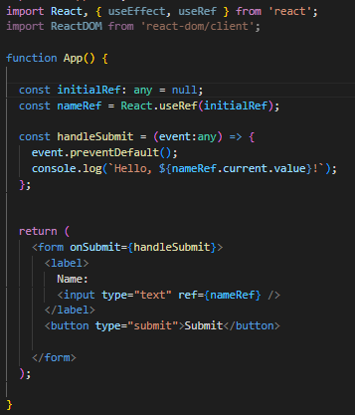
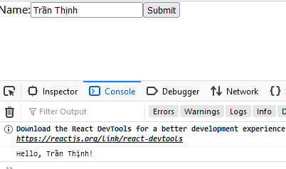
ReactJS Forms
Uncontrolled component
  Dữ liệu được xử lý bởi DOM
  Các phần tử HTML sẽ duy trì trạng thái của chúng, và trạng thái sẽ được cập nhật khi giá trị nhập liệu thay đổi
  Để tạo ra một uncontrolled component, sử dụng ref để lấy giá trị trên form từ DOM. Ta có thể sử dụng ref để truy cập đến giá trị của trường nhập liệu của form từ DOM.

Slide 38
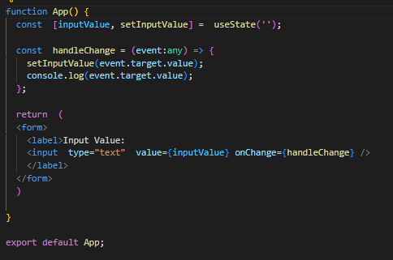
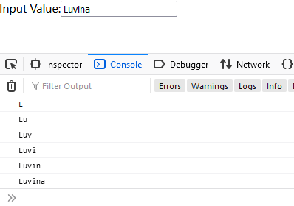
ReactJS Forms
Controlled Component
  Dữ liệu sẽ được xử lý bởi components. Ở đây trạng thái sẽ được lưu trong state property và sẽ chỉ được cập nhật với method setState().
  Controlled components sẽ kiểm soát dữ liệu được truyền vào với event onChange. Dữ liệu sẽ được lưu và được cập nhật với method setState(). Điều này sẽ làm cho component có thể kiểm soát tốt hơn đối với các phần tử form và dữ liệu.
  Một controlled component sẽ lấy về giá trị hiện tại thông qua props và thông báo về những thay đổi thông qua các callbacks . Ví dụ như sự kiện onChange.

Slide 39
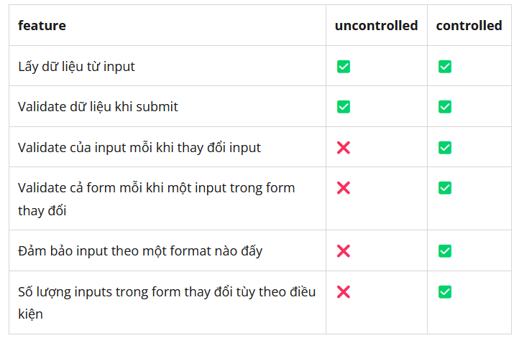
ReactJS Forms
So sánh Controlled Component và Uncontrolled component

Slide 40
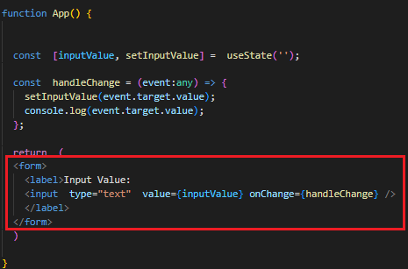

Các thao tác với ReactJS Forms
Tạo Form
  React đưa ra cơ chế stateful, reactive để xây dựng nên form. Trong React, form được cài đặt bằng cách sử dụng các controlled components.
Xử lý dữ liệu
  Giống như HTML, React sử dụng các biểu mẫu (Form) cho phép người dùng tương tác với trang web
  Chúng ta có thể lấy giá trị của input bằng cách bắt sự kiện onChange của input. Trước tiên ta tạo state dùng để chứa giá trị của input:

Slide 41
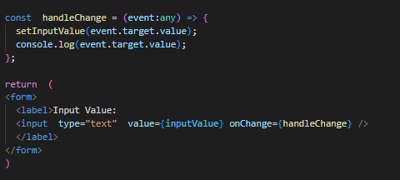
Các thao tác vớiReactJS Forms
  Tiếp theo, chúng ta sẽ bắt sự kiện onChange trong input .Khi sự kiện onChange được kích hoạt, chúng ta sẽ có một biến là event, trong đó sẽ chứa các thông tin của input như name, value,..
  Sau đó, chúng ta sẽ xây dựng hàm changeInputValue() dùng để thay đổi state (cái mà sẽ lưu giá trị của input) mà mình đã khởi tạo trước đó

Slide 42
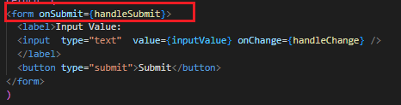

Các thao tác với ReactJS Forms
Submit Form
Sau khi lấy giá trị của input, form cần được submit, bạn có thể thực hiện submit form bằng cách bắt sự kiện onSubmit trong form
Khi sự kiện onSubmit được thực thi thì biến event chứa thông tin của form sẽ tồn tại, và sẽ được truyền vào trong hàm handleSubmit() để xử lý:

Slide 43
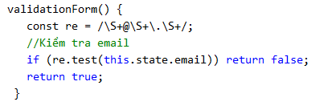
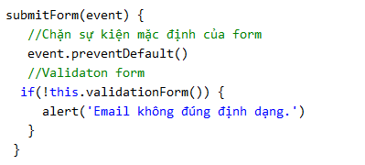
Các thao tác với ReactJS Forms
Validation Form
Có thể thực hiện validation form trong ReactJS bằng cách xây dựng một hàm validation, giả sử một hàm kiểm tra email:
Thêm vào hàm submitForm() đã khởi tạo trước đó:

Slide 44



Các thao tác với ReactJS Forms
Validation Form sử dụng react hook form
  Để sử dụng react-hook-form sử dụng câu lệnh:
  npm install react-hook-form
  Thêm useForm Hook từ gói react-hook-form
  Sau đó, sử dụng hook trong component
  useForm Hook trả về một đối tượng chứa một vài thuộc tính là register và handleSubmit.
  Phương thức register giúp bạn đăng ký một trường input field vào React Hook Form để validate dữ liệu và giá trị của nó có thể được theo dõi thay đổi
  Sử dụng phương thức register trong input field như sau:

Slide 45
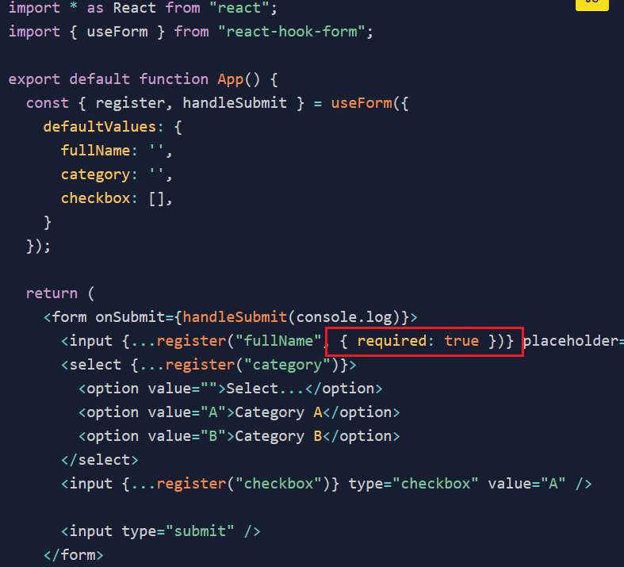
Các thao tác với ReactJS Forms
  Validate là phần khá quan trọng trong React Hook Form nó giúp các bạn thực hiện việc validate dễ dàng hơn. React Hook Form hổ trợ một số case validate như sau:
    required
    min
    max
    minLength
    maxLength
    pattern
    validate
  Ví dụ:

Slide 46
Summary
React State
React Props
React Hooks
React Events
React Forms

